Slide 1

NExT
Nova Experiência de Trabalho
Ellen Coelho
ecxc@cesar.org.br
Ronnie Santos
ress@cesar.org.br

Slide 2


Ellen Coelho
RONNIE DE SOUZA SANTOS
@softwaronnie
drdesouzasantos.ca
FACILITADORES
Bacharel em Engenharia Biomédica, Mestranda em Engenharia da Computação, atua no CESAR como Engenheira de Software

Slide 3
MONITORES

Slide 4
@CESAR 2022 | Todos os Direitos Reservados
1ª Aula
(07/11)
2ª Aula
(08/11)
3ª Aula
(09/11)
4ª Aula
(10/11)
Agenda
Introdução a Gerência de Configuração
Introdução ao Git
Comandos Git
Explorando o GitHub
Criando Read.me
Criando Repositório e adicionando projetos ao Github
Aplicação do Fluxo de Trabalho no GitHub
Mesclando Branches
Review Process
Conflitos
Gerência de configuração e Qualidade de software
Integração contínua
Testes automatizados e Github

Slide 5

@CESAR 2022 | Todos os Direitos Reservados
Todo nosso material de aula, exercícios e chamada vão ser disponibilizados diariamente via Google Classroom
Código da sala:
qjr4fg2
Classroom
Notes:
https://classroom.google.com/c/NTM3MTkxMjkyMzg0?cjc=ywo4frl

Slide 6
@CESAR 2022 | Todos os Direitos Reservados
Aulas
Intervalo
Práticas
Dinâmica de aula
Aulas Expositivas
Discussões
Chat para comunicação
Raise your hand
15 minutos entre a aula expositiva e a aula prática
Atividades em grupo
Discussões
Monitores
Notes:
https://classroom.google.com/c/NTM3MTkxMjkyMzg0?cjc=ywo4frl

Slide 7
@CESAR 2022 | Todos os Direitos Reservados
Versionamento

Slide 8
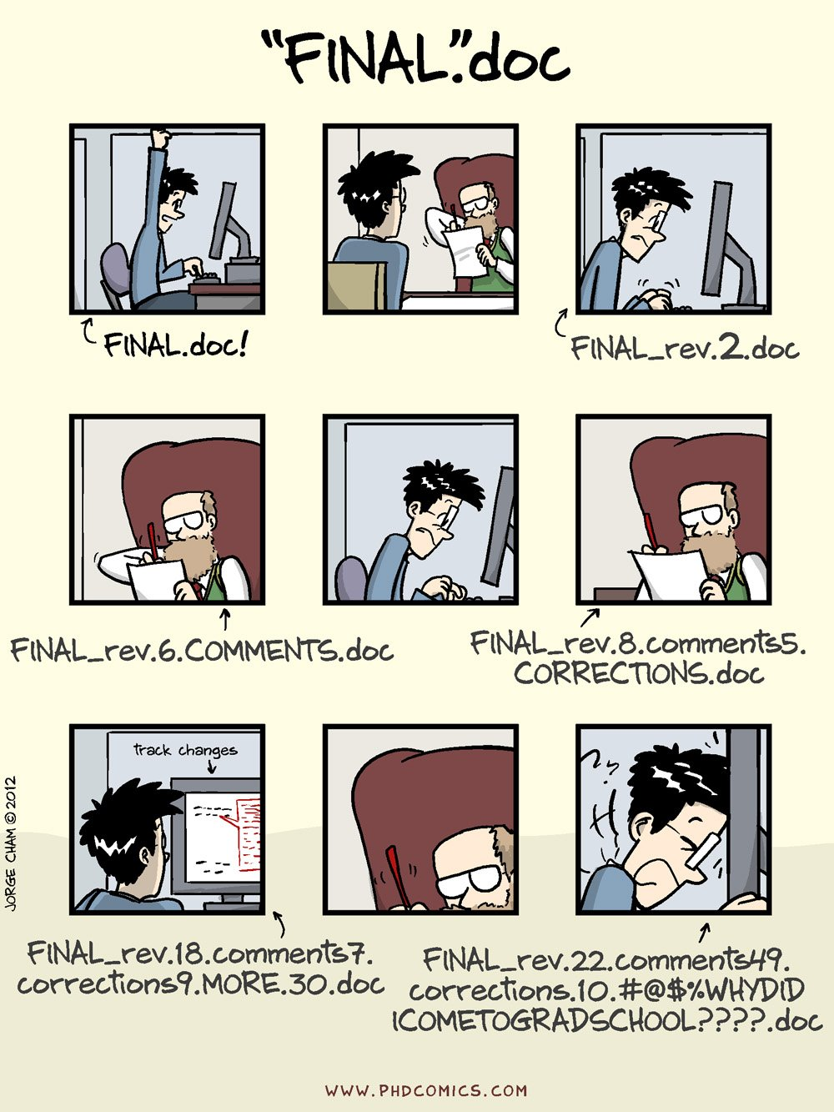

Quem nunca passou por isso?
Qual desses realmente é a versão final?

Slide 9

ou por isso?
Tenho um projeto no meu computador, localmente, e
Quero compartilhar com um colega:
Envio por email
Subo no Driver
Coloco no pendrive
Quero trabalhar em conjunto com um ou mais colegas em um único projeto:
Trabalhar junto no mesmo computador

Slide 10

@CESAR 2022 | Todos os Direitos Reservados
As alterações realizadas nessa maneira:
não são analisadas antes de ser feitas;
não são registradas antes de ser implementadas;
não são relatadas àqueles que precisam saber;
não são controladas de forma que melhore a qualidade e reduza erros.
CAOS INSTALADO

Slide 11
@CESAR 2022 | Todos os Direitos Reservados
Gerência de Configuração

Slide 12
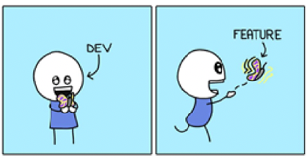


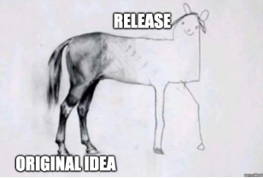
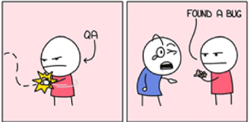
Processo de Desenvolvimento de Software
Programação
Requisitos
Release
Análise e Projeto
Testes

Slide 13
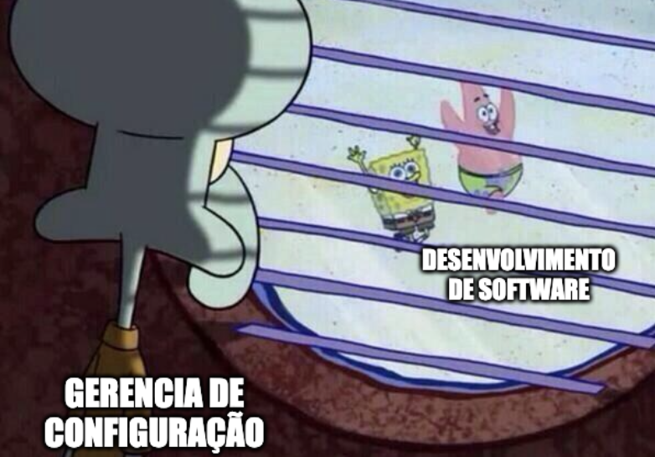
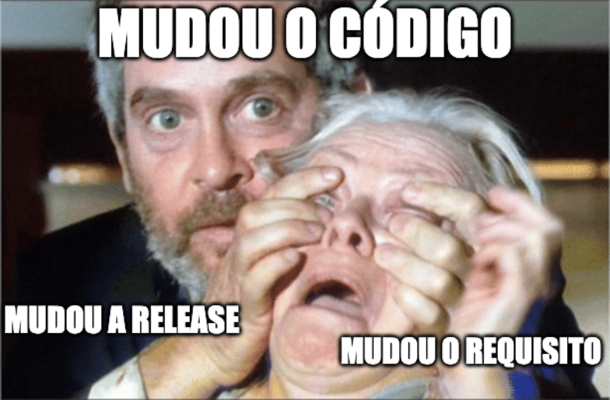
Gerência de Configuração
Requisitos
Programação
Release
Análise e Projeto
Testes

Slide 14
@CESAR 2022 | Todos os Direitos Reservados
Objetivo:
Coordenar o desenvolvimento para minimizar a confusão!
Gerenciamento de Configuração
“Arte de identificar, organizar e controlar modificações no software que está sendo criado, maximizando a produtividade e reduzindo os erros” [Pressman, 2011]
Pressman, R. S. Engenharia de Software: Uma Abordagem Profissional. 7ª ed. McGraw-Hill Higher Education, 2011.

Slide 15
@CESAR 2022 | Todos os Direitos Reservados
Durante o desenvolvimento do software queremos saber:
O que mudou e quando? (controle de versão)
Por que mudou? (controle de mudanças)
Quem fez a mudança? (auditoria de configuração)
Podemos reproduzir esta mudança? (auditoria de configuração)
Gerenciamento de Configuração

Slide 16


@CESAR 2022 | Todos os Direitos Reservados
Itens de Configuração
Documentos e Imagens
Código e Bibliotecas

Slide 17

@CESAR 2022 | Todos os Direitos Reservados
São considerados os marcos no processo.
Voltando ao nosso exemplo de entregas de um TCC para revisão:
Baselines
Revisão
Revisão
Final.doc
Final_CORRECAO.doc
Final_Agora_Acabou_Mesmo.doc
Versão 1.1
Versão 1.2
Versão 1.3
Cada versão dessas entregues, são chamadas de baselines.
Notes:
Adicionar referencia para aprofundar no assunto.

Slide 18


@CESAR 2022 | Todos os Direitos Reservados
Em grupo: No seu celular abra a App Store/PlayStore
Baselines
Escolha 3 aplicativos que você usa: um muita frequência, um com média frequência e um raramente
Veja no histórico de mudanças quais foram as últimas 3 baselines e o que elas trouxeram de mudança
Notes:
Adicionar referencia para aprofundar no assunto.

Slide 19
@CESAR 2022 | Todos os Direitos Reservados
Controle de Versão
Controle de Mudanças
Integração Contínua
Pilares
Trabalhar simultaneamente;
Evitar conflitos em alterações;
Manter versões.
Garantir que todas as mudanças ocorram de maneira controlada e otimizada;
Histórico de mudanças.
Agilizar tarefas demoradas como a compilação de um projeto e a execução dos seus testes automatizados.
Notes:
Tarefas são executadas a cada mudança no repositório de código e, em caso de erros de compilação ou falhas nos testes automatizados, todos os desenvolvedores são alertados rapidamente

Slide 20
@CESAR 2022 | Todos os Direitos Reservados
Controle de Versão
Controle de Mudanças
Integração Contínua
Ferramentas
CVS
Subversion
Mercurial
Team Foundation Server (TFS)
Git
Trac
Redmine
Mantis
JIRA
Perforce
Jenkins
Maven CruiseControl
BuildForge
GitLab /GitHub* (CI/CD)
Notes:
Tarefas são executadas a cada mudança no repositório de código e, em caso de erros de compilação ou falhas nos testes automatizados, todos os desenvolvedores são alertados rapidamente

Slide 21

@CESAR 2022 | Todos os Direitos Reservados
A

Slide 22
@CESAR 2022 | Todos os Direitos Reservados
GIT

Slide 23
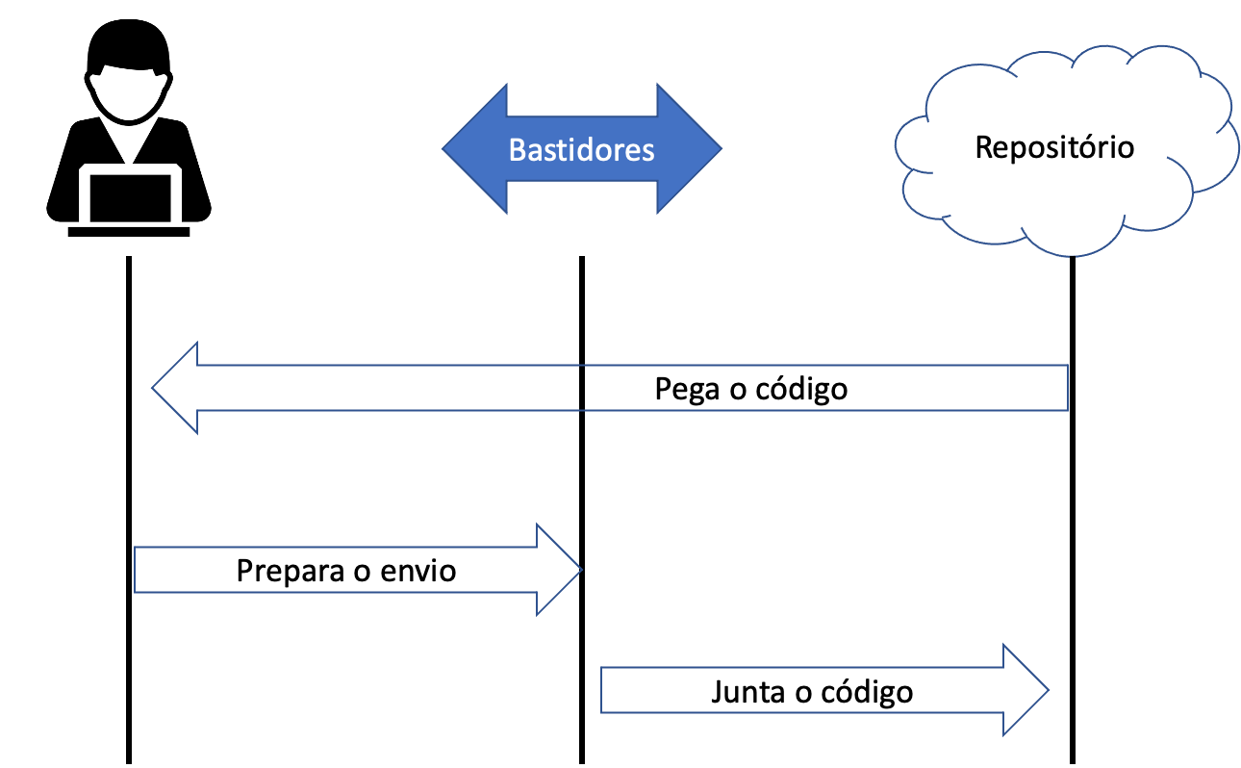
@CESAR 2022 | Todos os Direitos Reservados
Responsável por registrar qualquer mudança no código
O que é git ?

Slide 24
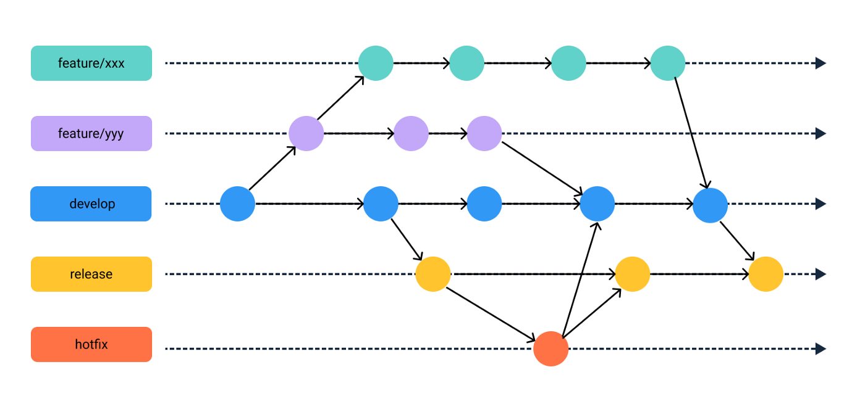
@CESAR 2022 | Todos os Direitos Reservados
Responsável por registrar qualquer mudança no código
O que é git ?

Slide 25
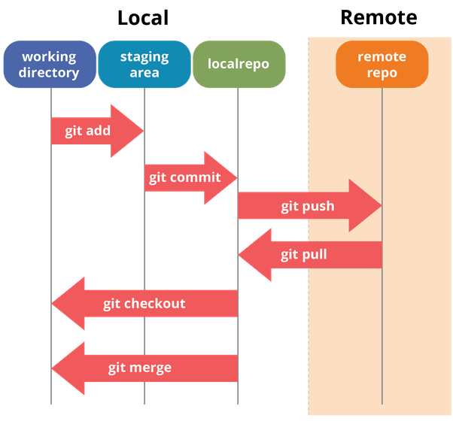
@CESAR 2022 | Todos os Direitos Reservados
Comandos do Git

Slide 26
@CESAR 2022 | Todos os Direitos Reservados
git clone | Clona os arquivos para o repositório local
git init | Inicia um novo repositório
git branch | Cria uma nova área para trabalhar
git checkout | Entra na área (branch) para trabalhar
git status | Mostra informações sobre a branch atual
git add | Adiciona alterações que podem ser enviadas para o repositório principal
git commit | Salva as alterações
git push | Envia alterações para o servidor remoto
git pull | Busca o código no servidor remoto
git log | Mostra o histórico do trabalho de todos.
Comandos do Git

Slide 27

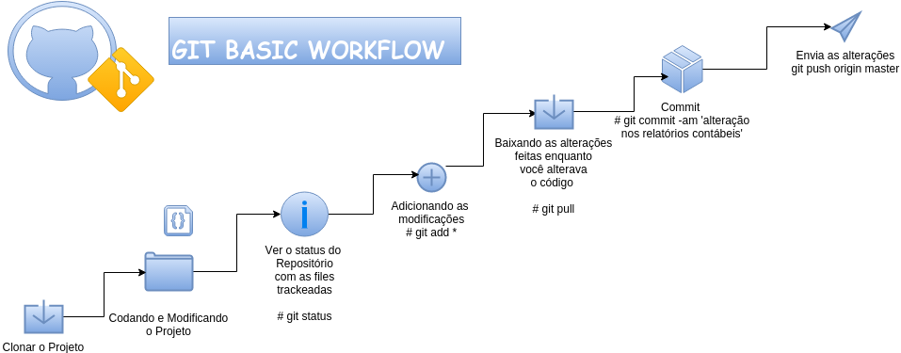
@CESAR 2022 | Todos os Direitos Reservados
Comandos do Git

Slide 28
@CESAR 2022 | Todos os Direitos Reservados
Instale e Configure o git
Pratique alguns comandos:
git init
cria um novo sub-diretório chamado .git que contém todos os arquivos necessários para um repositório - um esqueleto.
Nenhum arquivo está sendo monitorado ainda.
git add -A
git status
git commit -m 'versão inicial'
git log
git commit --ammend
Prática

Slide 29

Pessoas impulsionando inovação.
Inovação impulsionando negócios.

